Slide 1




Slide 2
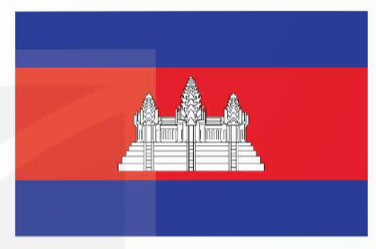

Quan sát hình 1, em hãy cho biết công trình kiến trúc nào được thể hiện trên Quốc kì Vương quốc Cam-pu-chia?

Slide 3

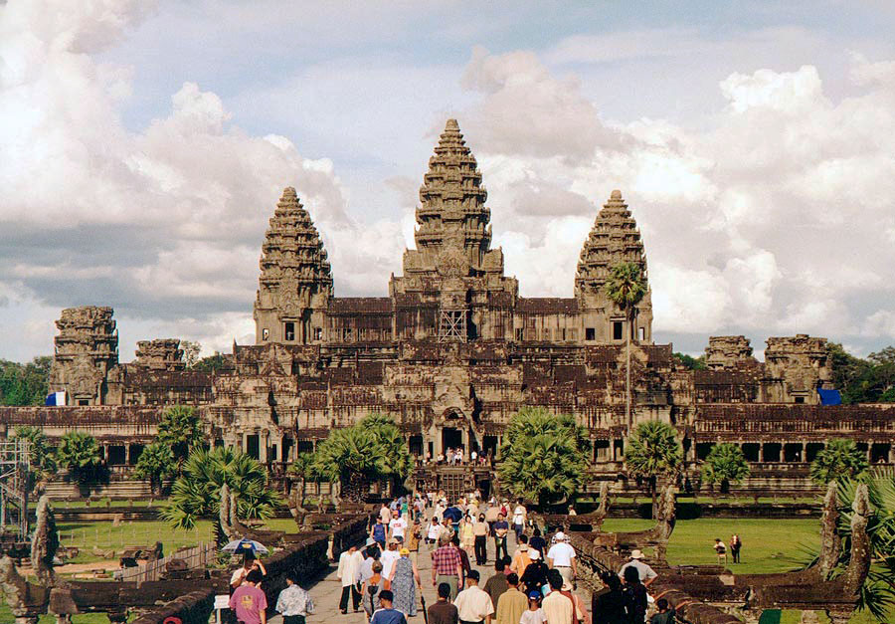
Ăng - co Vát là quần thể đền đài tại cam-pu-chia, thu hút du khách hàng đầu nước này. Công trình là đỉnh cao của phong cách kiến trúc khơ-me, trở thành biểu tượng của đất nước và xuất hiện trên Quốc kì Cam-pu-chia.

Slide 4



Slide 5
Yêu cầu cần đạt
- Xác định được vị trì địa lí của Cam-pu-chia trên bản đồ hoặc lược đồ.
- Nêu được một số đặc điểm cơ bản về tự nhiên và dân cư của nước Cam-pu-chia.

Slide 6


Slide 7
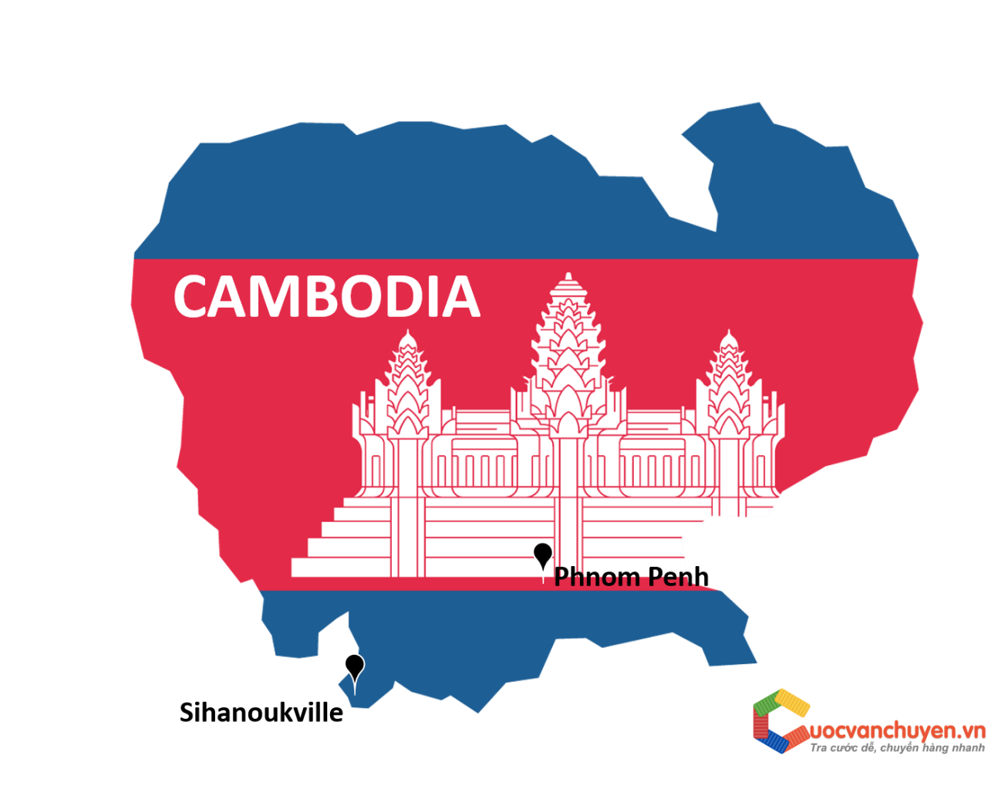
Hoạt động 1: Tìm hiểu về vị trí địa lí của nước
Cam-pu-chia.

Slide 8
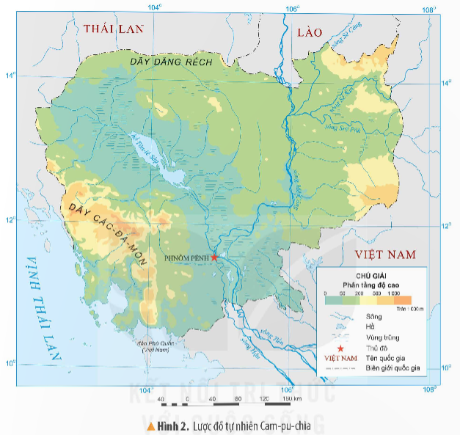
Đọc thông tin và quan sát hình 2, em hãy xác định vị trí địa lí của Cam-pu-chia trên lược đồ.

Slide 9

Cam-pu-chia là đất nước thuộc khu vực nào của châu Á?
Cam-pu-chia thuộc khu vực Đông Nam Á của châu Á.

Slide 10
Kể tên các quốc gia tiếp giáp với Cam-pu-chia.
Cam-pu-chia tiếp giáp các quốc gia: Lào và Thái Lan ở phía bắc, Việt Nam ở phía đông, vịnh Thái Lan ở phía tây nam.

Slide 11


Cam-pu-chia tiếp giáp với Lào và Thái Lan ở phía bắc, Việt Nam ở phía đông, vịnh Thái Lan ở phía tây nam.

Slide 12
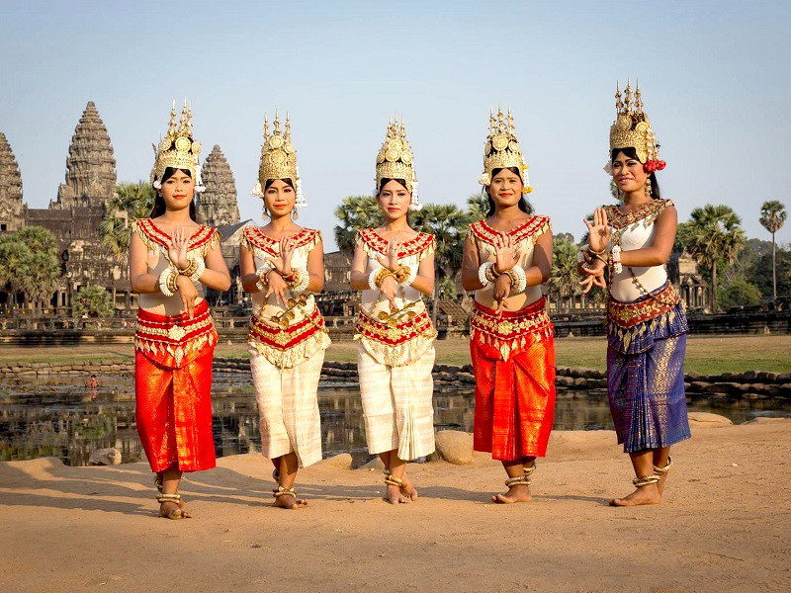
Hoạt động 2. Tìm hiểu về đặc điểm tự nhiên và dân cư Cam-pu-chia

Slide 13
Đọc thông tin mục 2 và quan sát hình 2: Hoàn thành bảng dưới đây
Thành phần | Đặc điểm
Địa hình
Khí hậu
Sông, hồ
Dân cư

Slide 14
Thành phần | Đặc điểm
Địa hình
Khí hậu
Sông, hồ
Dân cư
Chủ yếu là đồng bằng
Cận xích đạo, với một mùa mưa và một mùa khô rõ rệt.
- Sông Mê Công là sông lớn nhất, cung cấp lượng nước dồi dào cho đất nước này.
- Hồ Tôn-lê Sáp của Cam-pu-chia là hồ nước ngọt lớn nhất Đông Nam Á.
Khoảng 16,5 triệu người (năm 2021)
Dân tộc chủ yếu là người Khơ-me.
Dân cư sông tập trung ở vingf nông thôn.
Notes:
Khoảng 17,3 triệu dân (2025)

Slide 15
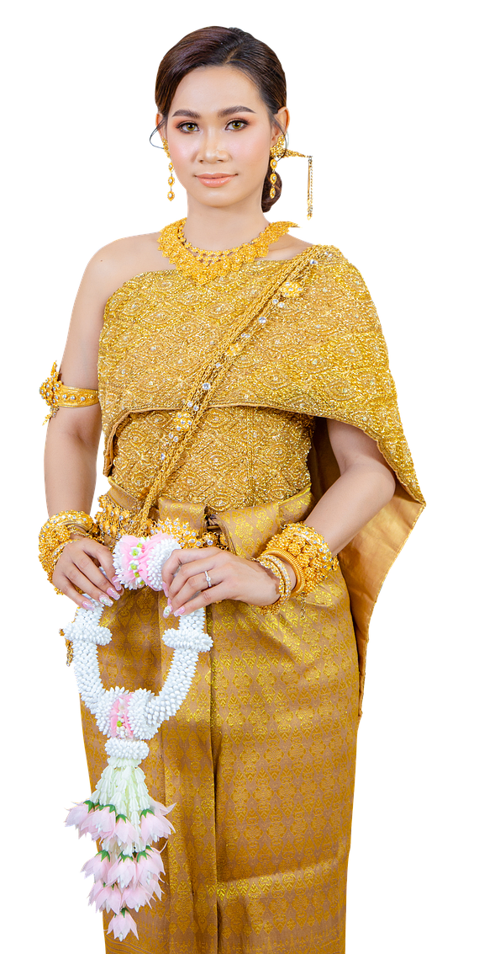
Người Khmer chiếm khoảng 97% dân số tại Campuchia, số tại Việt Nam, Thái Lan, Lào... Ngôn ngữ của người Khmer là tiếng Khmer,
- Người Khơ-me chiếm khoảng 97% dân số tại Campuchia.
- Ngôn ngữ của người Khmer là tiếng Khơ-me
Notes:
Người Khmer còn sinh sống tại Việt Nam, cư trú chủ yếu ở tỉnh Sóc Trăng, Trà Vinh và Kiên Giang

Slide 16
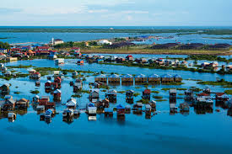
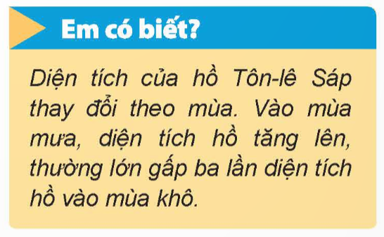
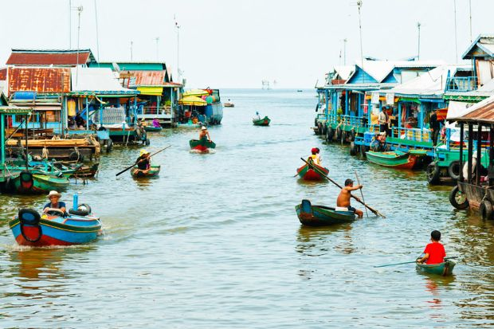

Slide 17


Slide 18


Dựa vào lược đồ tự nhiên Cam-pu-chia, em hãy kể tên:
a) Các quốc gia tiếp giáp với Cam-pu-chia.
b) Một số dãy núi, sông và hồ lớn ở Cam-pu-chia.

Slide 19

Các quốc gia tiếp giáp với Cam-pu-chia
Một số dãy núi, sông và hồ lớn ở Cam-pu-chia: sông Sê Công, sông Sê San, dãy Các-đa-môn, dãy Đăng Rếch, hồ Tôn-lê Sáp.

Slide 20


Slide 21
1. Hãy cho biết tên các công trình kiến trúc của Cam-pu-chia mà em muốn đến thăm? Vì sao em lại có lựa chọn đó?

Slide 22
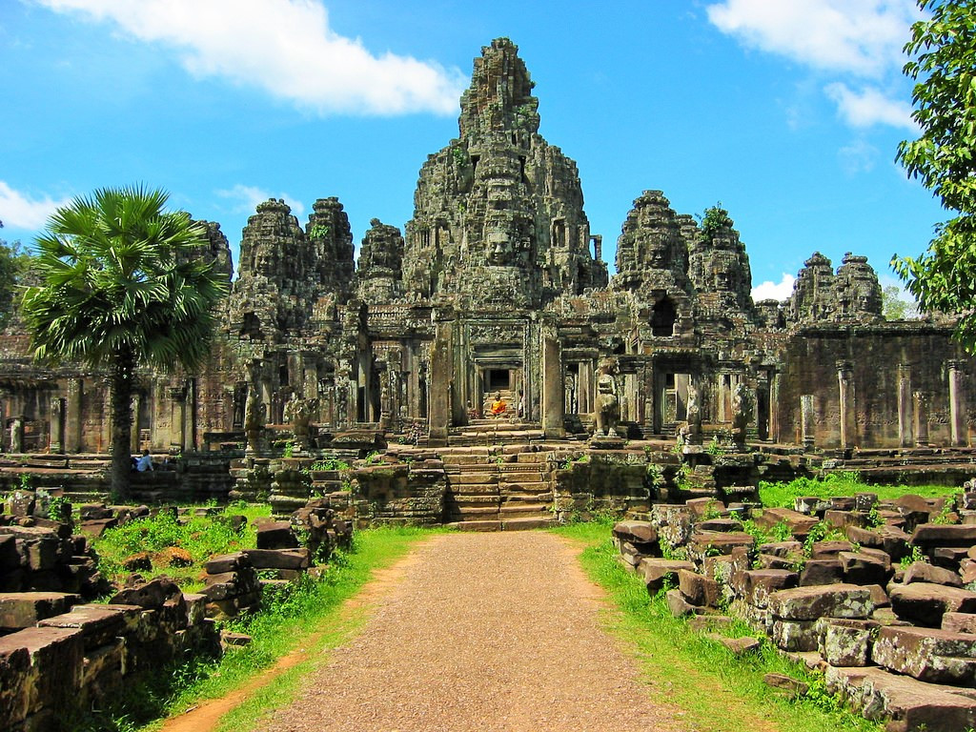
Công trình kiến trúc của Cam-pu-chia mà em muốn đến thăm: đền Ăng-co Vát vì đây là biểu tượng của đất nước Cam-pu-chia và cũng là di tích tôn giáo lớn nhất thế giới. Ngôi đền là đỉnh cao của phong cách kiến trúc Khmer, kiến trúc hùng vĩ và hài hòa của nghệ thuật điêu khắc.

Slide 23



Slide 24


